Slide 1


Κατασκευή εφαρμογής για πρόβλεψη της ανάγκης εφαρμογής μέτρων απέναντι στον SARS-CoV-2 στις πολιτείες της Αμερικής
Εθνικό Μετσόβιο Πολυτεχνείο
Σχολή Ηλεκτρολόγων Μηχανικών και Μηχανικών Υπολογιστών
Διαδίκτυο και Εφαρμογές
Αχλάτης Στέφανος-Σταμάτης

Slide 2

1.Εισαγωγή: Γενική Εισαγωγή
Οι κορονοϊοί που προσβάλλουν τον άνθρωπο προκαλούν συνήθως ήπιες αναπνευστικές παθήσεις
Τις τελευταίες δύο δεκαετίες δύο κορονοϊοί, ο SARS-CoV και ο MERS-CoV, προκάλεσαν σοβαρή πνευμονία και θανάτους σε ανθρώπους
Τον Δεκέμβριο του 2019 στην πόλη Wuhan της Κίνας εμφανίστηκε ο νέος κορονοϊός SARS-CoV-2 που προσβάλλει τον άνθρωπο.
Το τελευταίο διάστημα υπάρχουν φόβοι για δεύτερο κύμα της πανδημίας με ανάγκη χρήσης μέτρων κοινωνικής αποστασιοποίησης.

Slide 3
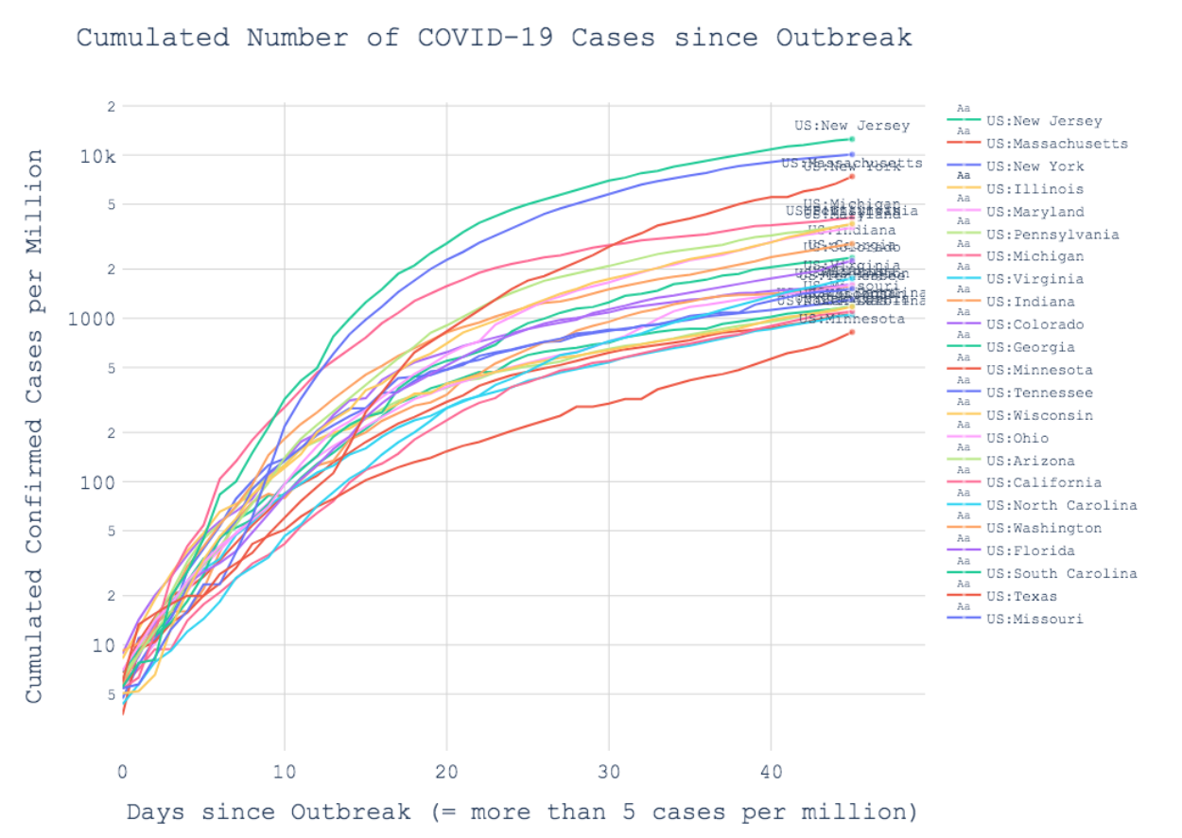
1.Εισαγωγή: Βασική Ιδέα
Αρχικά λαμβάνουμε υπόψη την κατηγοριοποίηση των χωρών με βάση την εως τωρα πορεια τους απέναντι στον ιό.
Η κατηγοριοποίηση αυτή λαμβάνεται από την εξής εργασία: “Ανάλυση παραγόντων επιδημιολογικού προφίλ χωρών σχετικά με την πανδημία του SARS-COV-2 με χρήση τεχνικών μηχανικής μάθησης”, Αχλάτης Στέφανος-Σταμάτης, Καπερώνη Φρειδερίκη, Μανιουδάκη Ευαγγελία

Slide 4
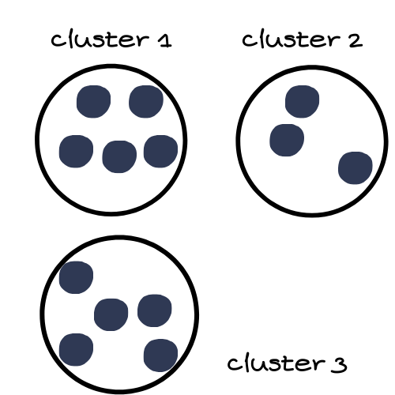
1.Εισαγωγή: Βασική Ιδέα
Ορισμένες χώρες και ορισμένες πολιτείες των ΗΠΑ κατηγοριοποιούνται σε τρεις κλάσεις, στατιστικά ανεξάρτητες. Στην κλάση 1 χαμηλού κινδύνου (δεν βρίσκουμε καμία πολιτεία των ΗΠΑ), στην κλάση 2 μετρίου κινδύνου (εδω βρίσκουμε την Καλιφόρνια) και στην κλάση 3 υψηλού κινδύνου.
Η αναλυτική ομαδοποίηση φαίνεται στην επόμενη σελίδα.

Slide 5
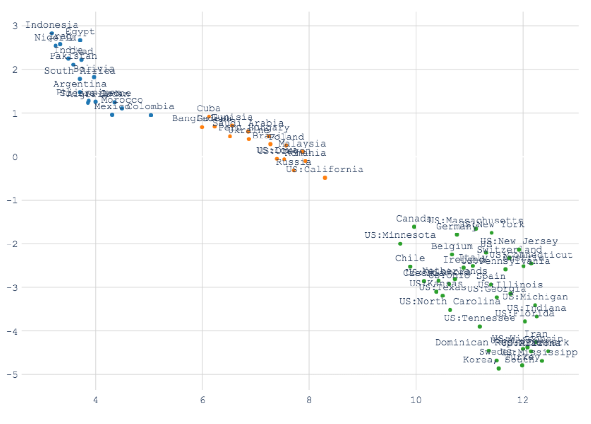
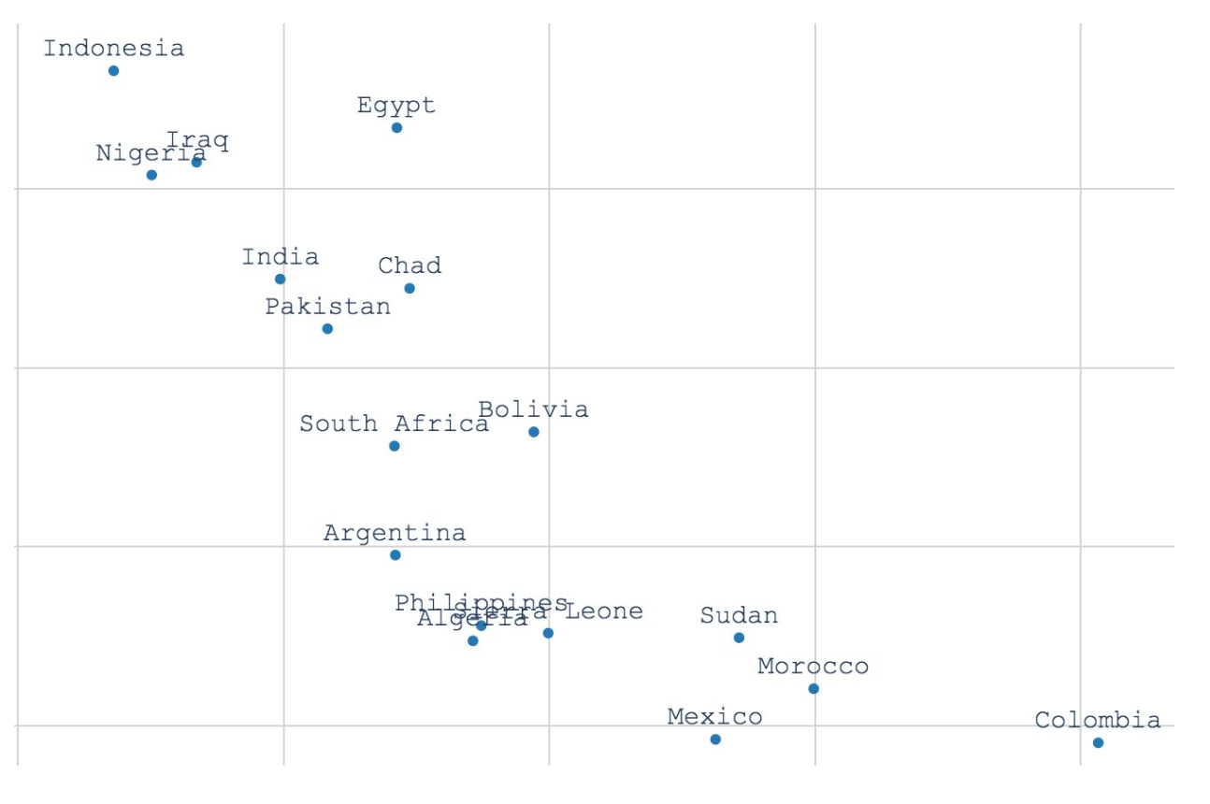
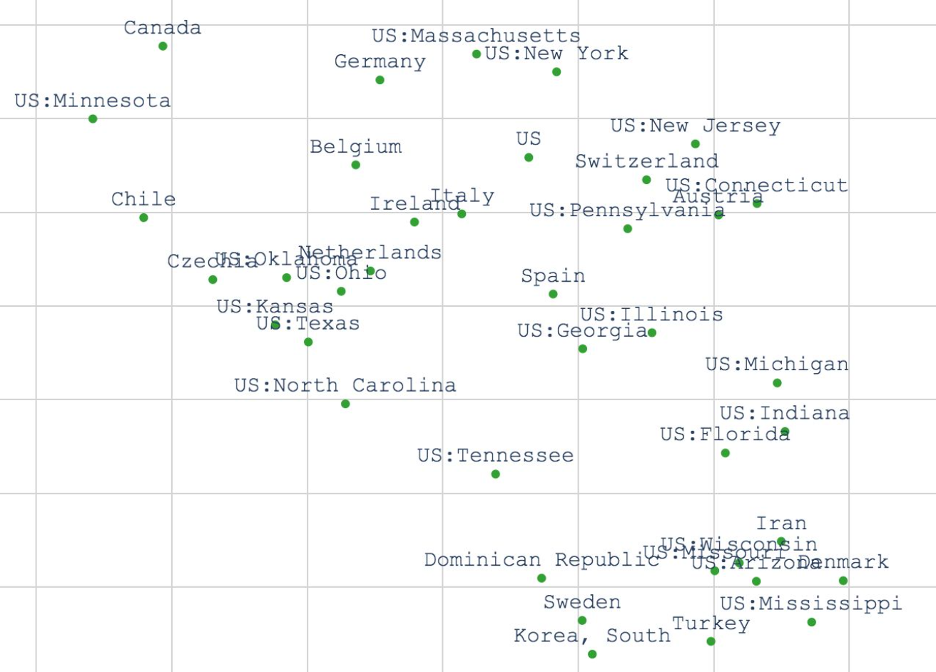
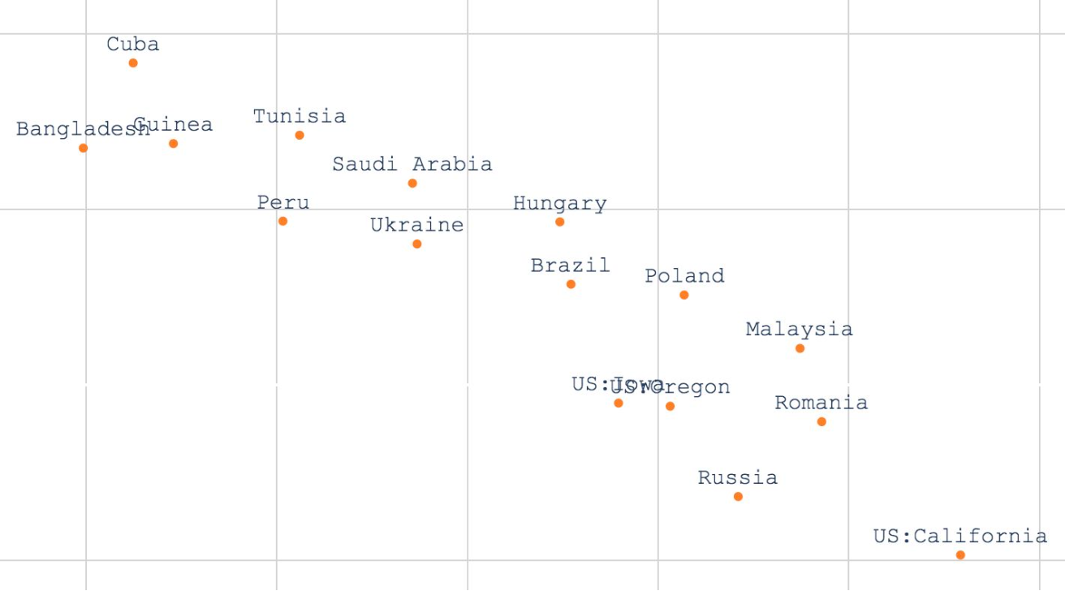
1.Εισαγωγή: Βασική Ιδέα

Slide 6
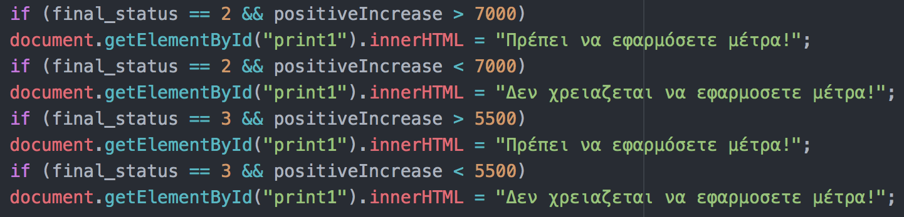
1.Εισαγωγή: Βασική Ιδέα
Στη συνέχεια βλέπουμε τα ημερήσια κρουσματα κορονοϊου κάθε πολιτείας και ανάλογα με το πόσα είναι και σε ποια κλάση ανήκει η πολιτεία προτείνουμε μετρα ή όχι. Αξίζει να σημειωθεί ότι αυτό το στάδιο δεν είχε κάποια επιστημονική ανάλυση από πίσω και χρησιμοποιεί μια ενδεικτική διαδικασία πρόβλεψης, που φαίνεται παρακάτω:

Slide 7

2.Εργαλεία και Τεχνολογίες: html
Η Hypertext Markup Language (HTML) είναι markup language για σχεδιαση αρχείων που θα προβληθούν σε έναν web browser.
Χρησιμοποιήθηκε στο Front-end

Slide 8

2.Εργαλεία και Τεχνολογίες: css
Η Cascading Style Sheets (CSS) είναι μια style sheet language που χρησιμοποιείται για να περιγράφει την παρουσίαση αρχείων γραμμένα σε μια markup language όπως η HTML.
Χρησιμοποιήθηκε στο Front-end

Slide 9

2.Εργαλεία και Τεχνολογίες: Javascript
Η Javascript χρησιμοποιείται για να κάνει την σελίδα πιο διαδραστική. Χρησιμεύει στην επικοινωνία του client με το API που χρησιμοποιουμε και την Βάση Δεδομένων που κατασκευάσαμε
Χρησιμοποιήθηκε τόσο στο Front-end όσο και στο Back-end

Slide 10

2.Εργαλεία και Τεχνολογίες: Node.js
Είναι ένα server side runtime environment (framework) που τρέχει Javascript εξω απο εναν web browser. Χτίστηκε πάνω στο chrome's V8 JavaScript engine.
Χρησιμοποιήθηκε στο Back-end.

Slide 11

2.Εργαλεία και Τεχνολογίες: Express.js
Η Express.js είναι ένα web application framework για το Node.js και χρησιμοποιείται για την δημιουργία web application και API. Είναι το πιο διαδεδομένο server-side framework για την Node.js. Μπορούμε να πούμε ότι η Express.js είναι για τη Node.js ότι η Ruby on Rails ή η Sinatra για τη Ruby. Σαφώς, δεν συγκρίνεται με client-side frameworks οπως η React, Angular, Vue κλπ. Η Express.js σε βοηθάει να διαχειριστείς πολλές ενέργειες όπως τα routes, να διαχειριστείς requests και views.

Slide 12

2.Εργαλεία και Τεχνολογίες: Npm
Το npm είναι ένας packet manager για την Javascript.
Χρησιμοποιήθηκε στο Back-end.

Slide 13

2.Εργαλεία και Τεχνολογίες: NeDB
Είναι ένα σχετικά καινούργιο σύστημα διαχείρισης βάσεων δεδομένων.
Είναι υποσύνολο της MongoDB και επομένως είναι μια βάση δεδομένων κατάλληλη για JavaScript.
Χρησιμοποιήθηκε στο Back-end.
Το github της είναι εδώ.

Slide 14
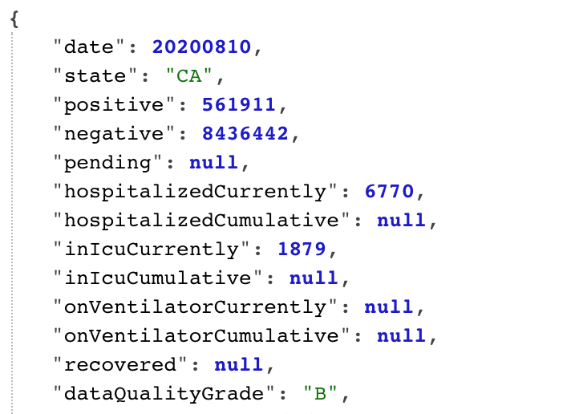
3.Δεδομένα: API
Επιλεξαμε να χρησιμοποιήσουμε το
api.covidtracking.com που παρέχει δεδομένα για την πορεία του ιου στην κάθε πολιτεία για κάθε μέρα.
Πιο συγκεκριμένα αν θέλαμε να μελετήσουμε την πορεία του ιου στην Καλιφόρνια στις 10/08/2020 θα ψάχναμε εδώ:
https://api.covidtracking.com/v1/states/ca/20200810.json
Είναι αντικείμενα JSON, για διευκόλυνση μας στη JS

Slide 15
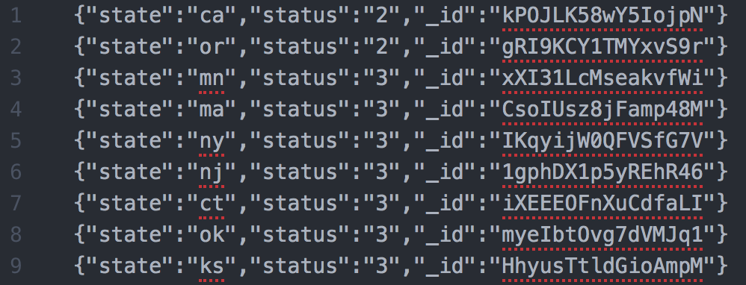
3.Δεδομένα: Βάση Δεδομένων
Δημιουργήθηκε από τα αποτελέσματα της προηγούμενης μελέτης.
Ουσιαστικά αποτελείται από αντικείμενα json που περιέχουν πληροφορίες για το state που αναφέρεται το κάθε item και για το status του state, δηλαδή την κλάση στην οποία ανήκει.

Slide 16
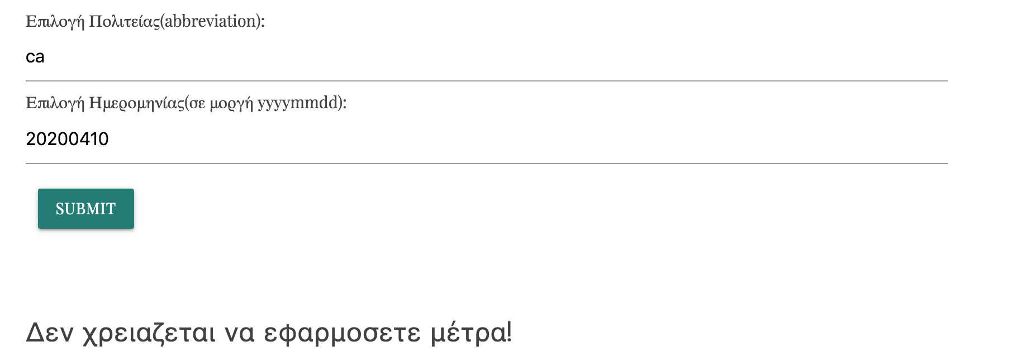
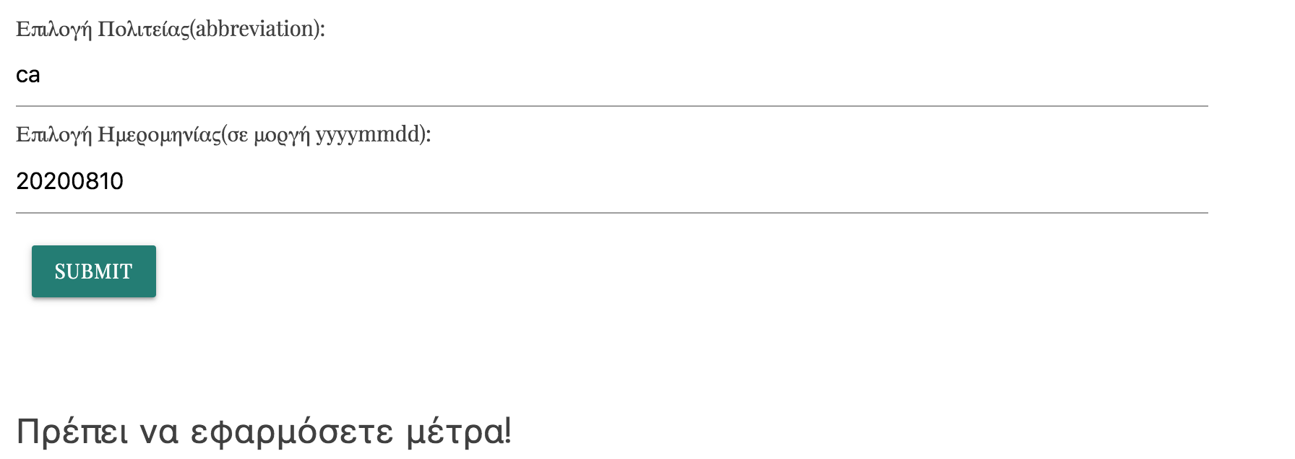
4.Ανάλυση: Παράδειγμα Εφαρμογής

Slide 17
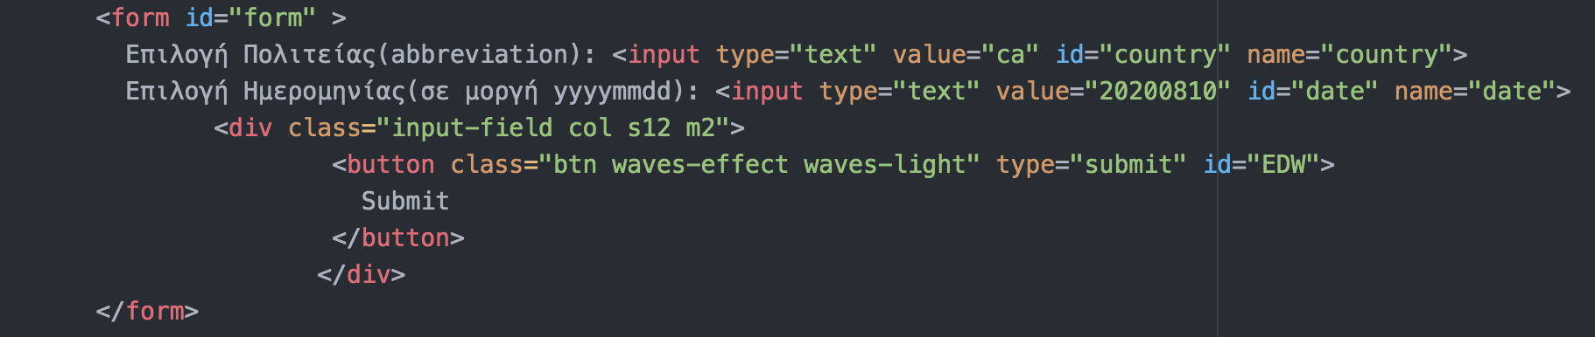
4:Ανάλυση: Η φόρμα σε html
Επομένως τη φόρμα την βλέπουμε ως μια οντότητα με αναγνωριστικό “form”.

Slide 18
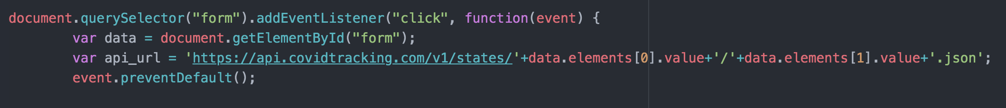
4:Ανάλυση: Event Listener
Mε το αναγνωριστικό form, περιμένουμε ο χρήστης να συμπληρώσει την φόρμα, όταν συμπληρωθεί η συνάρτηση γίνεται triggered και παίρνουμε τα δεδομένα από τα δυο κελιά και φτιάχνουμε δυναμικά το api url. Επίσης κανουμε preventDefault, για να μην γίνει reload η σελίδα

Slide 19
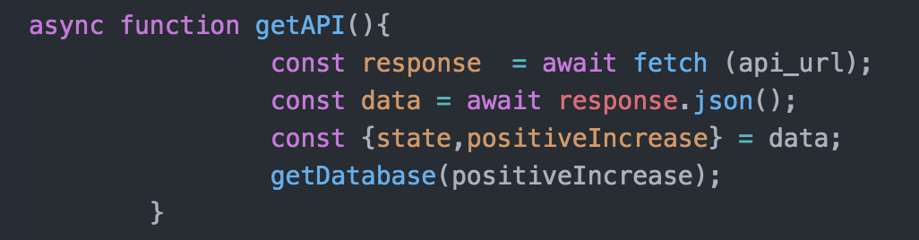
4:Ανάλυση: Δεδομένα από API
Όταν ο event listener ακουσει το event, ζητάει από το api να πάρει τα δεδομένα σε μορφή json. Από αυτά τα αντικείμενα κρατάμε μόνο το state και το positiveIncrease. Μετά ζητάμε να μάθουμε σε ποια κλάση ανήκει η πολιτεία που κάνουμε ανάλυση.

Slide 20
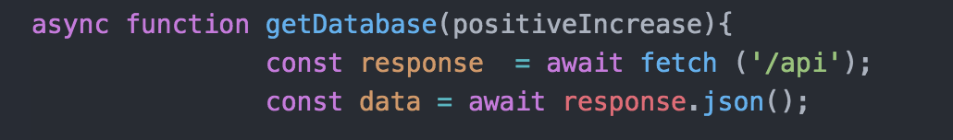
4:Ανάλυση: Δεδομένα από Server
Μετά παίρνουμε τα δεδομένα από τον server ακριβώς με ίδια διαδικασία, ωστόσο τώρα την διαδικασία get του server την έχουμε ορίσει αναλυτικα εμεις και επιστρέφει όλο το περιεχόμενο της Βάσης. Τα δεδομένα είναι json αντικείμενα.

Slide 21
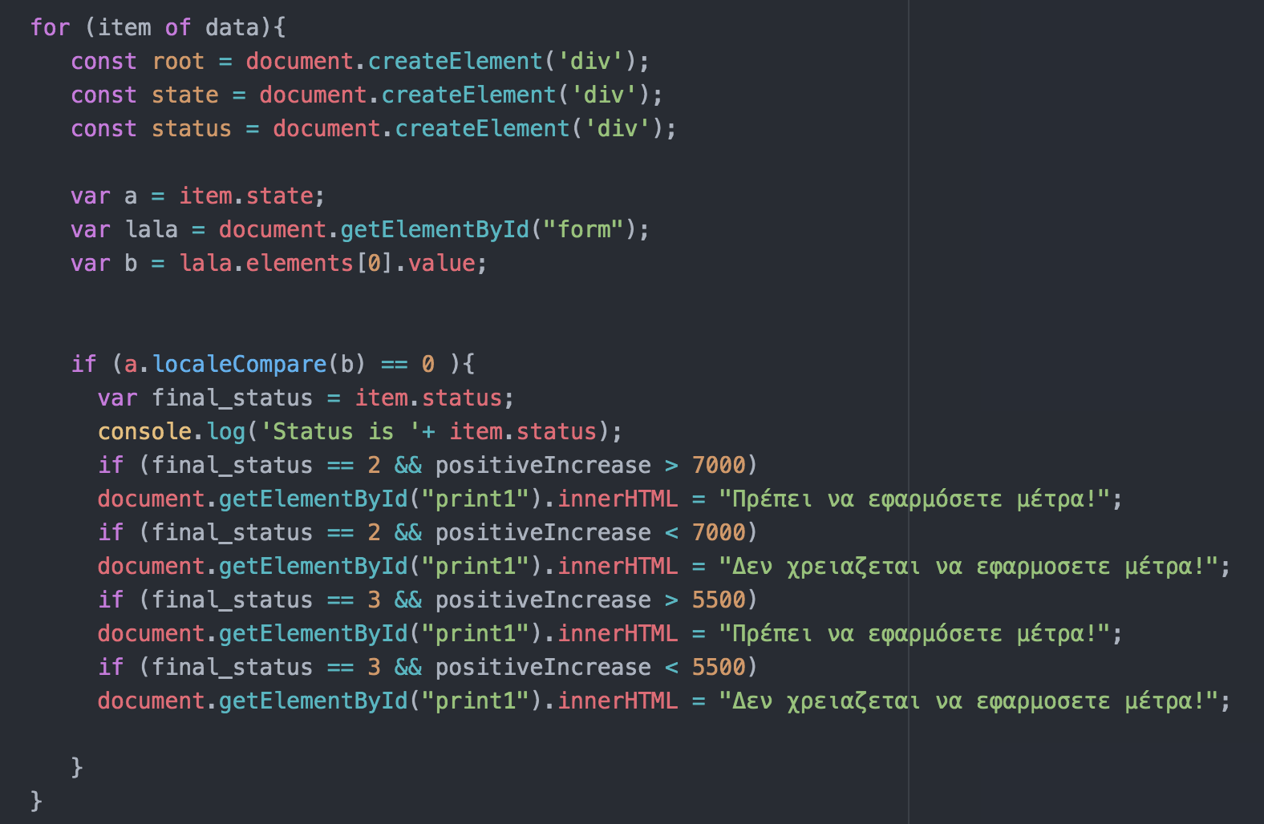
4:Ανάλυση: Επεξεργασία δεδομένων
Έχοντας τα θετικά κρούσματα της ημέρας και το περιεχόμενο όλης της βάσης, θέλουμε να δούμε από όλο αυτο το περιεχόμενο ποιο αντιστοιχεί στην πολιτεία που μελετάμε.
Αφότου το βρούμε κάνουμε συγκρίσεις με βάση την κλάση που ανήκει και το πληθος των κρουσμάτων και εξάγουμε συμπεράσματα.

Slide 22
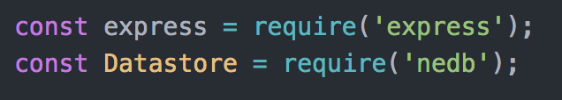
4:Ανάλυση: Back-end Αρχικοποίηση
Τρέχουμε node.js και θα χρησιμοποιήσουμε το framework express και το σύστημα βάσης δεδομένων NeDB

Slide 23
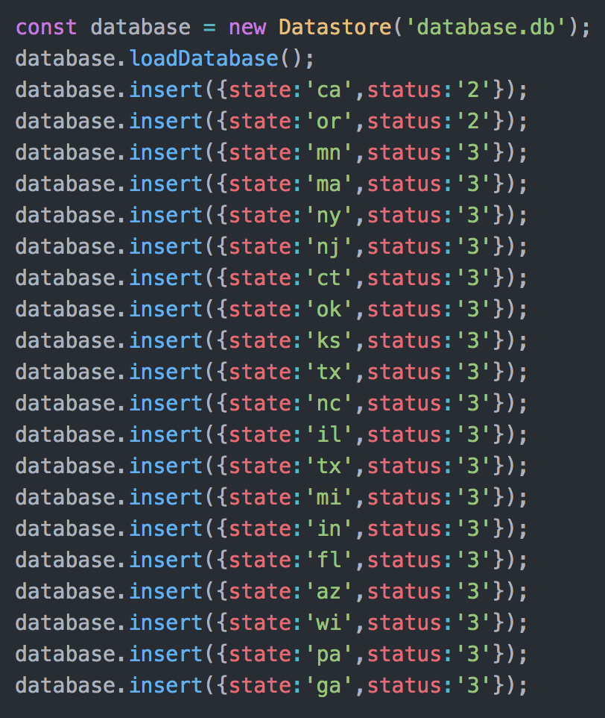
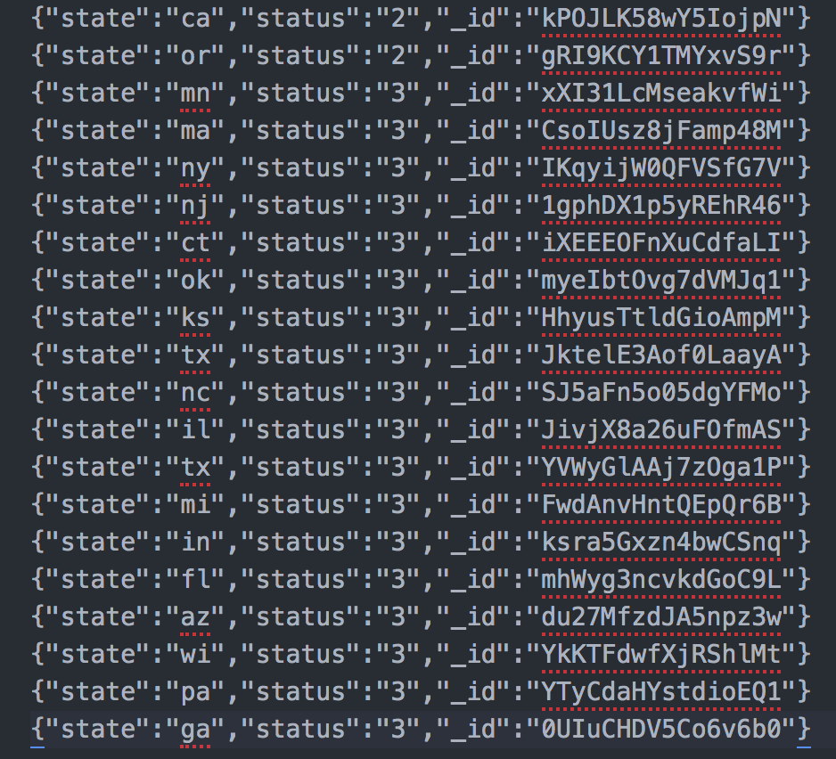
4:Ανάλυση: Back-end κατασκευή βάσης

Slide 24
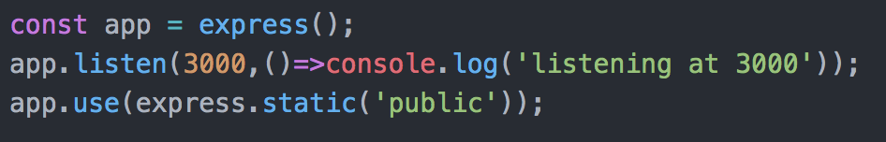
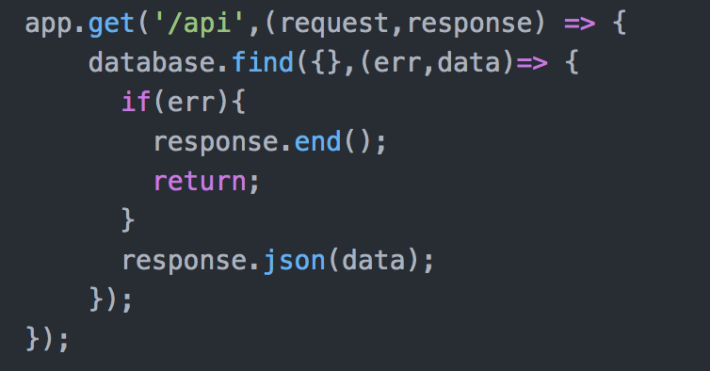
4:Ανάλυση: Back-end Express
Επικοινωνία στην πόρτα 3000 και αρχικοποιήσεις
Απαντηση του fetch, φέρνει όλα τα δεδομένα από την βάση μέσω του query που εξηγείται και στο documentation του NeDB

Slide 25
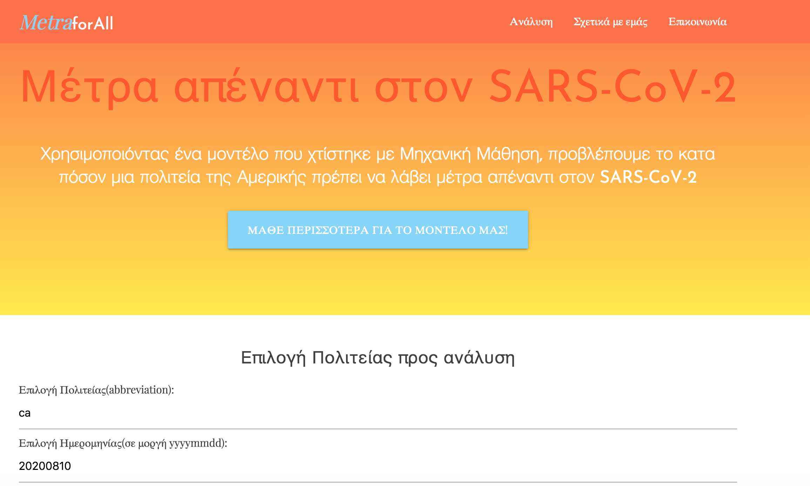
5: Η εφαρμογή τρέχει!

Slide 26
Σας ευχαριστούμε πολύ!

